Slide 1
¿De qué manera la escasez de habilidades puede incidir en el clima?
PRESENTACIÓN
NewClimate Institute
Rory Geary
Febrero, 2026
Por favor, tome en cuenta que esta presentación es una traducción no oficial que se ofrece únicamente con carácter informativo. La Secretaría Técnica de la RIAL/OEA no garantiza la exactitud de la traducción y declina toda responsabilidad derivada del uso de la información aquí proporcionada.

Slide 2
1. Tendencias en empleos relacionados a transición energética
AGENDA
De motor de creación de empleo a cuello de botella por falta de habilidades
La escasez de trabajadores y de habilidades representa un riesgo significativo para el logro de los objetivos climáticos globales.
2. Impacto climático de la escasez de habilidades verdes
¿Cómo podría la falta de trabajadores afectar las futuras emisiones y el calentamiento global?
3. Barreras para desarrollar una fuerza laboral verde
¿Qué está frenando la expansión de la fuerza laboral en el sector energético?

Slide 3
TENDENCIAS EN EL EMPLEO ENERGÉTICO
CREACIÓN DE EMPLEOS Y CUELLOS DE BOTELLA EN HABILIDADES
1

Slide 4
¿QUÉ SIGNIFICA LA TRANSICIÓN ENERGÉTICA PARA EL EMPLEO?
Mayor demanda en algunas ocupaciones
Se necesitan más electricistas para las tareas de transición del sector energético, industrial y de la construcción.
Nuevas habilidades para ocupaciones existentes
Los plomeros necesitan aprender a instalar bombas de calor; los ingenieros civiles, a construir parques eólicos marinos.
Creación de nuevas ocupaciones
Técnicos en mantenimiento de energía eólica marina, especialistas en contabilidad de gases de efecto invernadero.
Disminuirá la demanda de algunas ocupaciones tradicionales
La minería del carbón y otras ocupaciones vinculadas a combustibles fósiles se enfrentan a un declive estructural.

Slide 5
La transición ENERGÉTICA ES GENERADORA de empleo
El 2% de la fuerza laboral global está empleada en el sector energético (IEA, 2025).
Los países conactividades de manufactura energética presentan proporciones significativamente mayores.
La construcción de infraestructura de generación de electricidad ha sido el principal motor de empleo en los últimos años.
Fuente: IRENA Renewable Energy & Jobs 2025 (empleos directos únicamente)

Slide 6
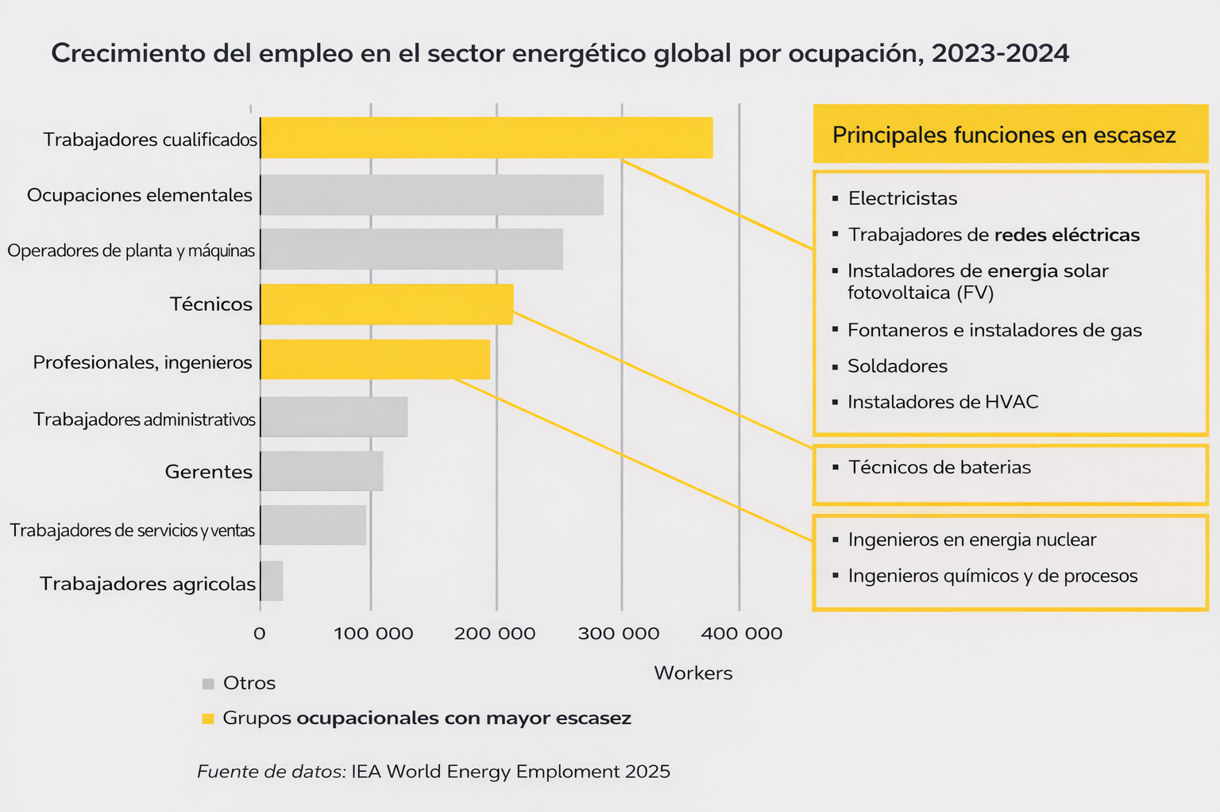
LA escasez DE HABILIDADES EMERGe COMO UN CUELLO DE BOTELLA importante PARA LOS OBJETIVOS CLIMÁTICOS
Encuestas a empresas en la mayoría de los países muestran de manera consistente que la falta de habilidades está ralentizando el avance de la transición energética.
Más de la mitad de las empresas reportan dificultades críticas para contratar personal técnico y de supervisión.
(IEA World Energy Employment 2025)
Fuente : IEA World Energy Employment 2025

Slide 7
Impacto climático de la escasez de HABILIDADES verdes
2

Slide 8
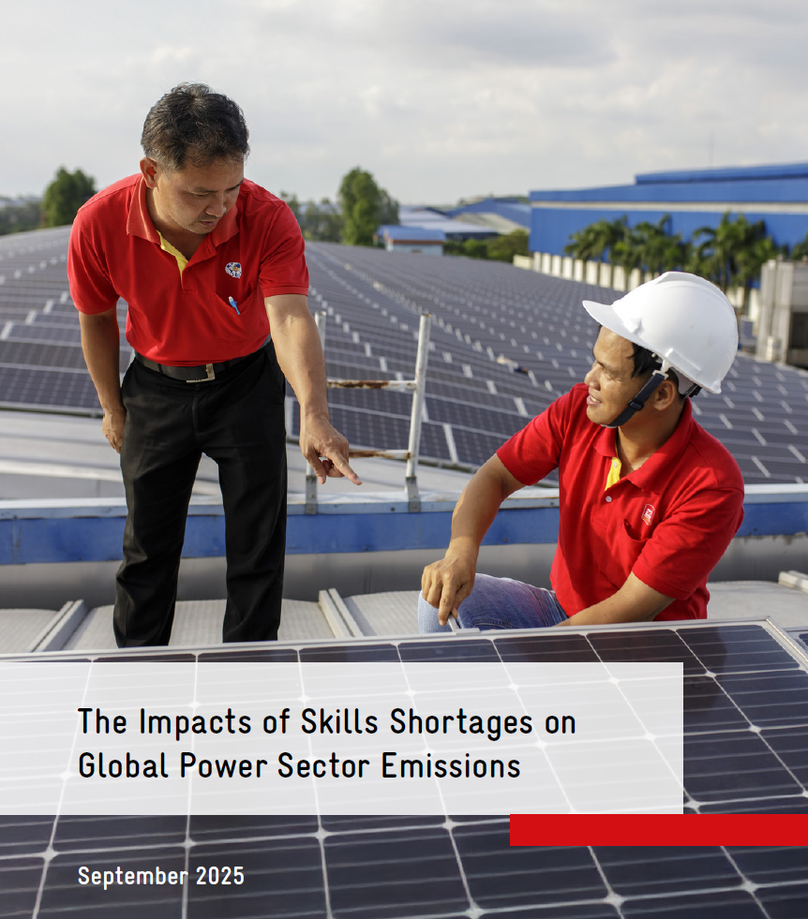
Modelando la OFERTA Y DEMANDA LABORAL en el sector ELÉCTRICO
Un estudio del NewClimate Institute utiliza un modelo teórico innovador para analizar la relación entre la escasez de trabajadores para la transición energética y las trayectorias globales de emisiones.
Características clave del modelo:
La demanda de mano de obra se estima utilizando factores de empleo y escenarios de la IEA.
La oferta laboral se calcula como una respuesta diferida a la demanda laboral.
La nueva capacidad de generación renovable depende del número de trabajadores disponibles.
Se analizan diferentes escenarios con diferentes niveles de retraso en la respuesta laboral.

Slide 9
La falta de mano de obra podría descarrilar el progreso de la transición
ANÁLISIS DEL ESCENARIO DE TRIPLICACIÓN DE ENERGÍA RENOVABLE (ER)
Aumento del 50% de la demanda de trabajadores del sector eléctrico para 2030.
Si sólo se satisface entre el 20% y el 60% de la nueva demanda laboral anualmente, la capacidad mundial de generación de energía renovable podría quedarse casi un 10% por debajo del objetivo prometido de triplicación para 2030.
Para 2030, las emisiones podrían estar un 12% por encima del nivel alcanzable según las promesas anunciadas por los países, y casi duplicarse para 2050.
Esto empujaría al sector eléctrico mundial más cerca de una trayectoria de calentamiento de 2,4 °C en lugar de 1,7 °C.

Slide 10
Resumen del problema
Acelerar la transición energética mundial requiere una expansión rápida y a gran escala de la fuerza laboral en energías renovables.
Si no se abordan, la escasez mundial de mano de obra puede agravarse rápidamente.
Los retrasos en la oferta laboral ralentizan el desarrollo de la energía renovable.
Esto puede conducir a trayectorias de mayores emisiones y a mayores daños climáticos.

Slide 11
BARRERAS PARA LA CREACIÓN DE UNA FUERZA LABORAL VERDE
3

Slide 12



¿DE DÓNDE VENDRÁN LOS NUEVOS TRABAJADORES?
Para abordar la escasez de mano de obra, los países pueden recurrir a diferentes grupos de trabajadores.
Graduados
Estudiantes nacionales que se gradúan de cursos de educación superior relevantes.
Trabajadores en industrias de combustibles fósiles y otros sectores técnicos
Los trabajadores con experiencia adecuada pueden cambiarse al sector de las energías renovables.
Trabajadores migrantes
Muchos países dependen de migrantes cualificados para cubrir puestos vacantes en sus sectores de energías renovables.

Slide 13
¿A QUÉ BARRERAS SE ENFRENTAN ESTOS GRUPOS?
Graduados
- Cantidad insuficiente de plazas disponibles, y,
- Desafíos con la relevancia de los planes de estudio para el mercado laboral.
Trabajadores en industrias de combustibles fósiles y otros sectores técnicos
- La transición de trabajadores desde las industrias de combustibles fósiles hacia las de energías renovables sigue siendo limitada.
- Probablemente debido a desajustes en la ubicación y el momento en que surgen los nuevos empleos, a un apoyo insuficiente para la recapacitación y a las diferentes características de los puestos de trabajo.
Trabajadores migrantes
- Existen muy pocas alianzas o acuerdos migratorios enfocados en las habilidades para las energías renovables.
- La salida de migrantes (fuga de talento) presenta riesgos para los objetivos climáticos de los países de origen.
Cada grupo se enfrenta a retos únicos para incorporarse a las industrias de energías renovables.

Slide 14
PREGUNTAS ORIENTADORAS PARA EL DISEÑO DE POLÍTICAS PÚBLICAS
4

Slide 15
PREGUNTAS CLAVE PARA ENTENDER EL DESAFÍO ESPECÍFICO DE CADA PAÍS
¿Cómo impactan los planes climáticos y energéticos de su país en la demanda ocupacional?
¿La oferta educativa y de formación actual proporciona habilidades relevantes y un número suficiente de egresados para ocupaciones críticas?
¿Los graduados tienen habilidades listas para el mercado laboral al finalizer estudios?
¿Hay suficientes graduados de cursos para abastecer ocupaciones críticas para la transición energética?
¿Qué escasez de habilidades existe en su país?
¿Existe un mecanismo para comunicarse regularmente con las empresas para entender sus desafíos en el mercado laboral?
¿Qué barreras impiden que los trabajadores actuales se capaciten y se integren en sectores de transición energética?
¿Cómo se comparan las condiciones laborales y la ubicación de los trabajos?
¿Qué costos debe asumir el individuo para volver a capacitarse?
¿Cómo afecta la migración el suministro de trabajadores calificados para la transición energética de su país?

Slide 16
¡GRACIAS!
The Impacts of Skills Shortages on Global Power Sector Emissions

